Slide 1
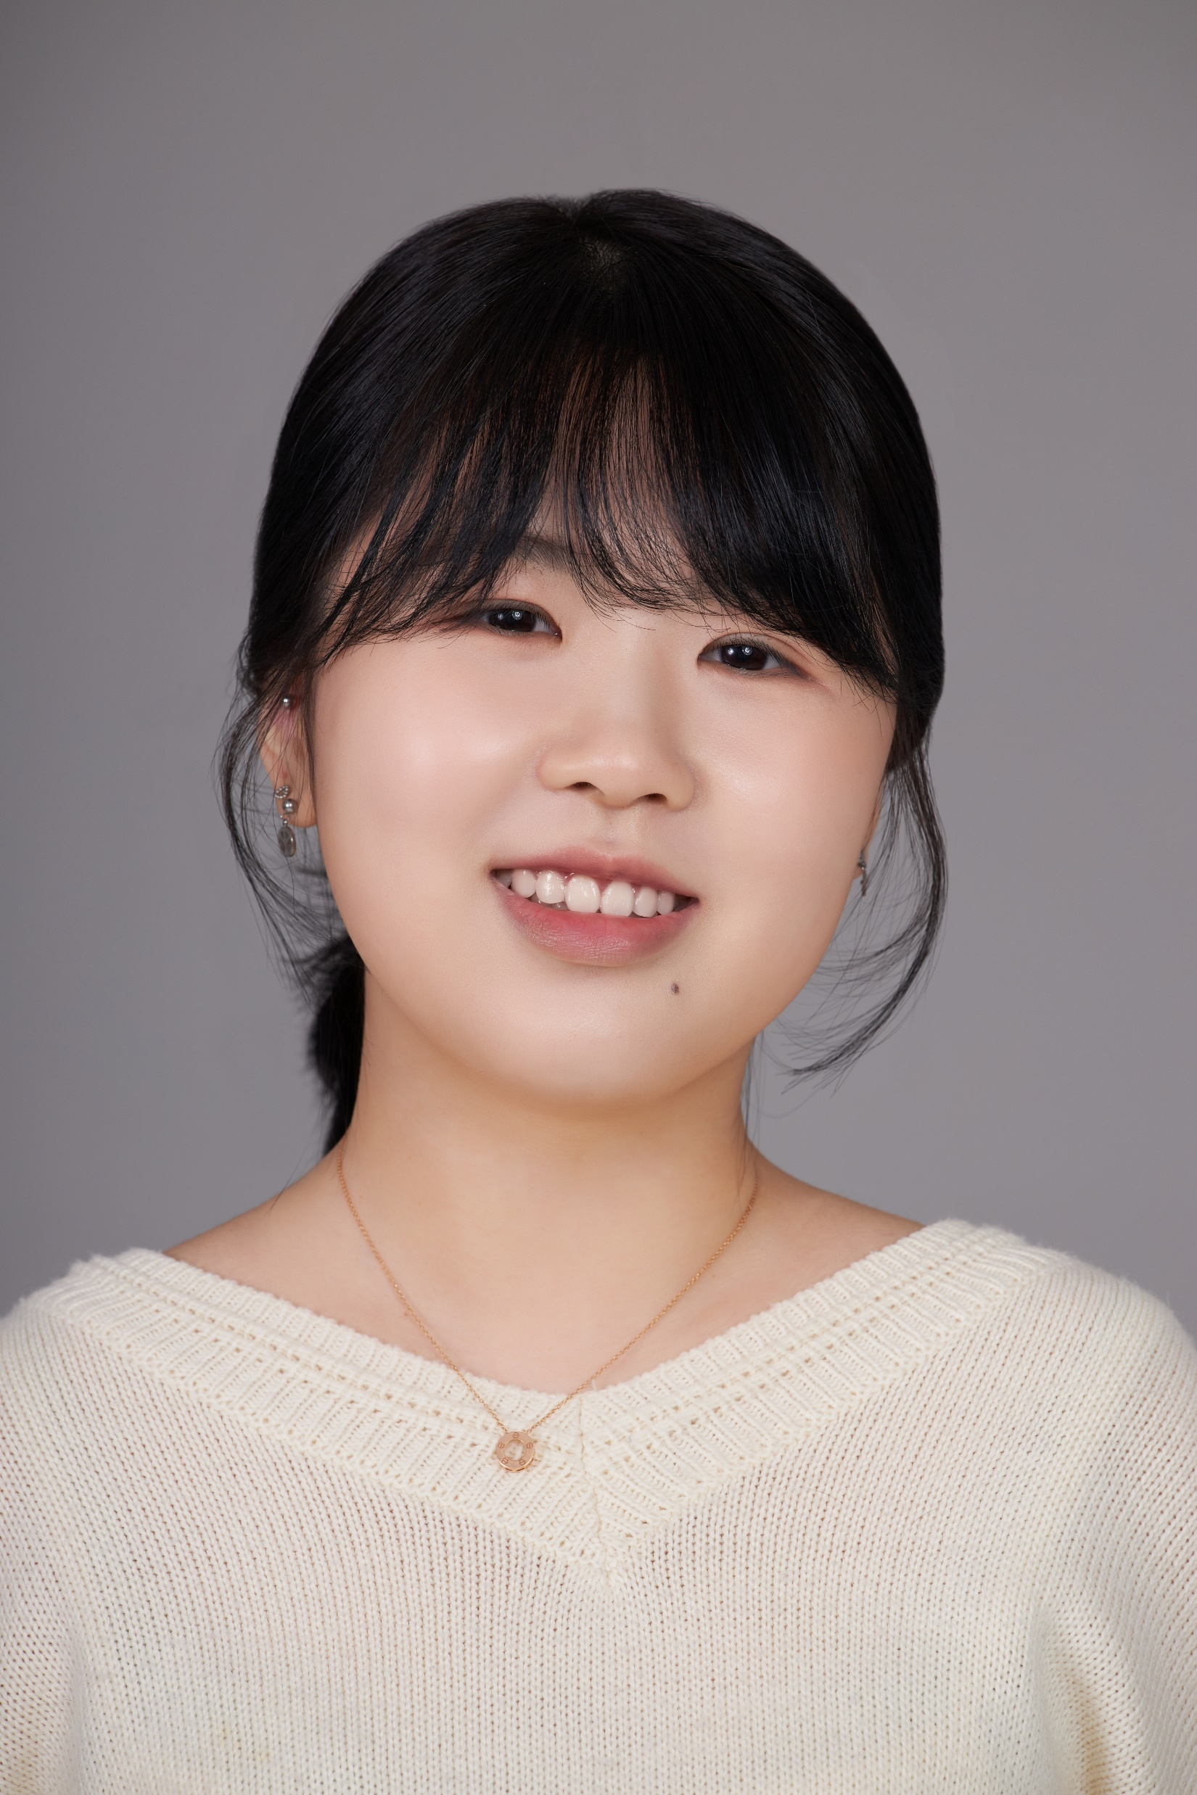
배우 여수현
2000년 05월 08일 (24세) 147cm 48kg
010-5107-9707 dutngus0623@naver.com
특기
영상 편집, 사진 촬영

Slide 2
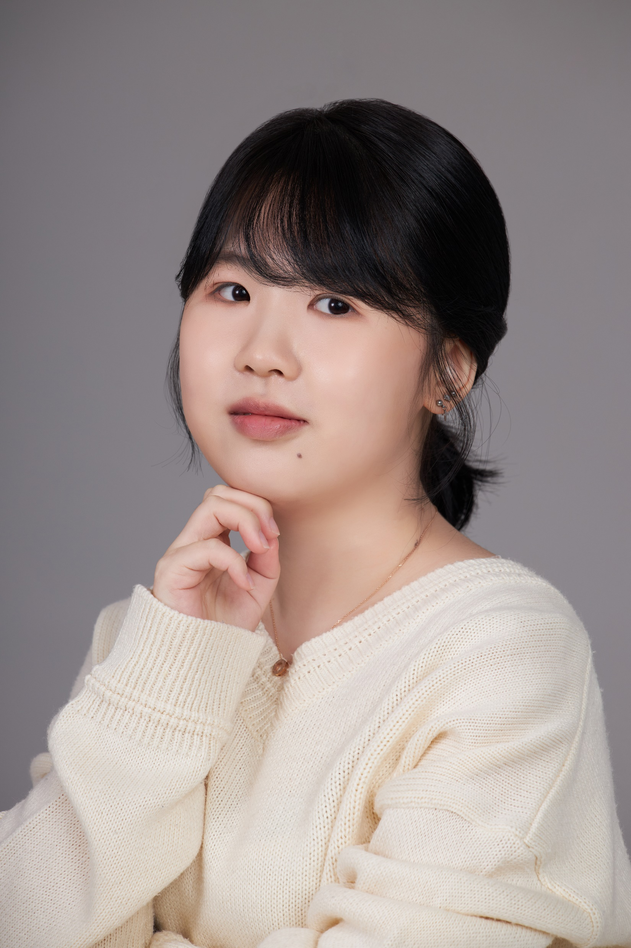
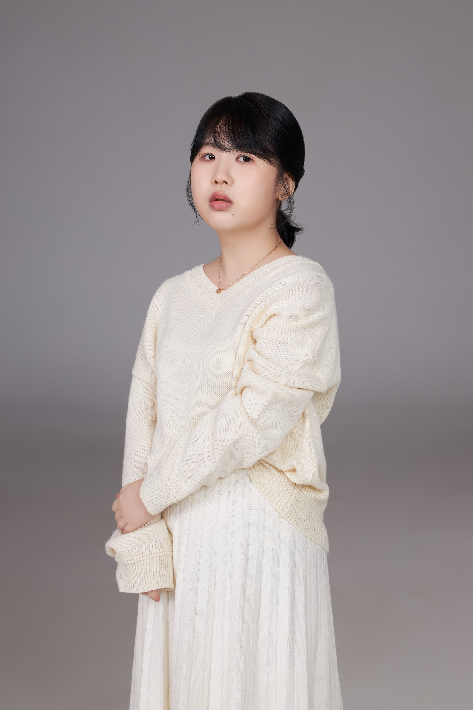
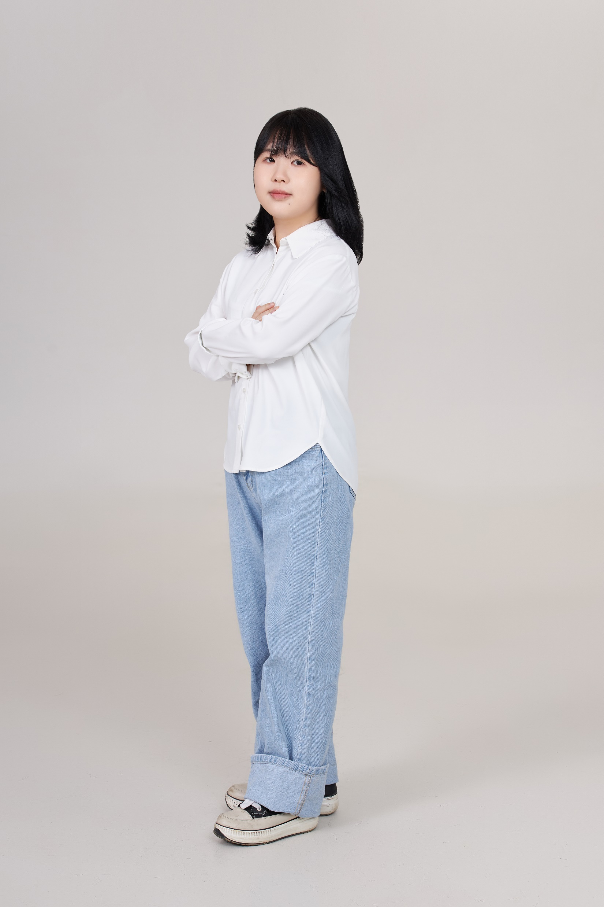
배우 여수현
2000년 05월 08일 (24세) 147cm 48kg
010-5107-9707 dutngus0623@naver.com

